Slide 1
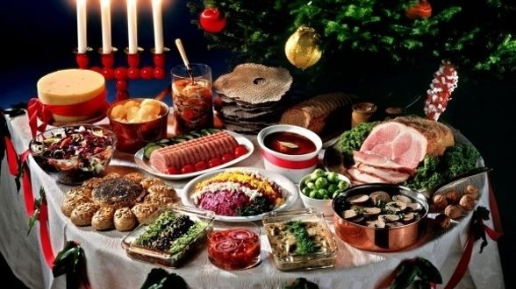
Vianočné tradičné jedlá
Vypracoval: Tomáš Tkáč

Slide 2
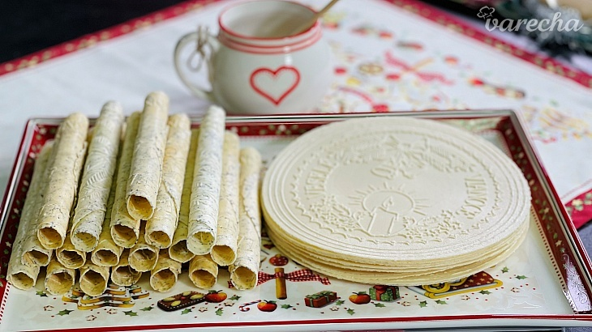
Oblátky

Slide 3
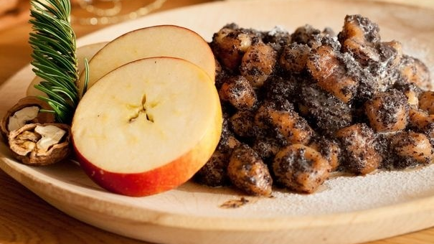
Bobaľky-opekance

Slide 4
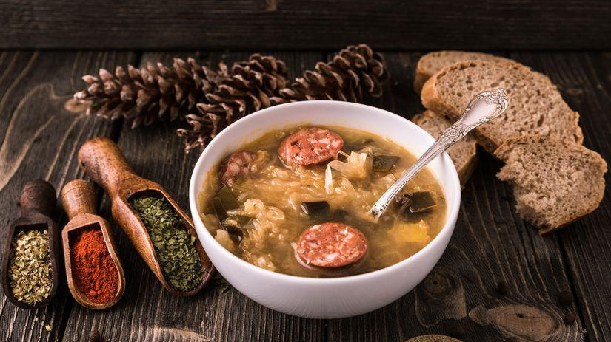
Kapustica

Slide 5
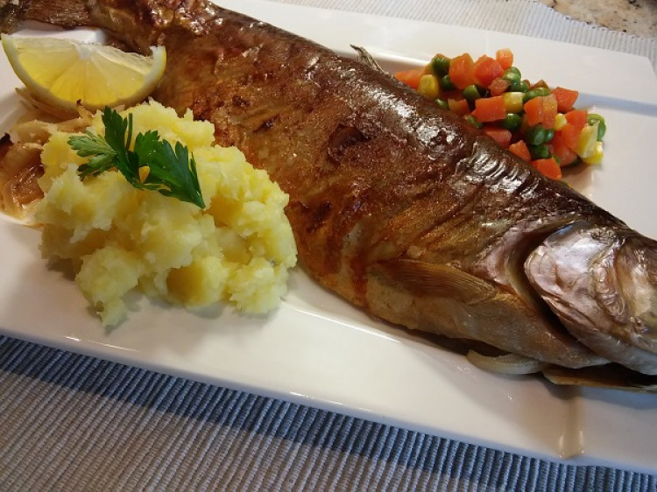
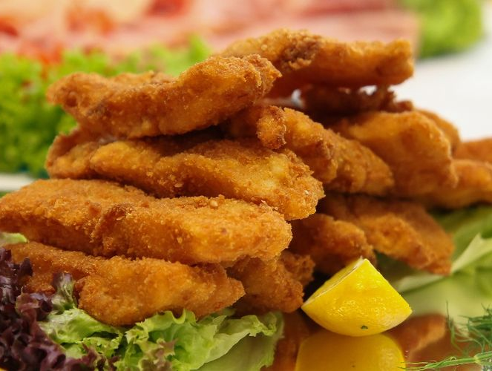
Pstruh,rybie filé

Slide 6
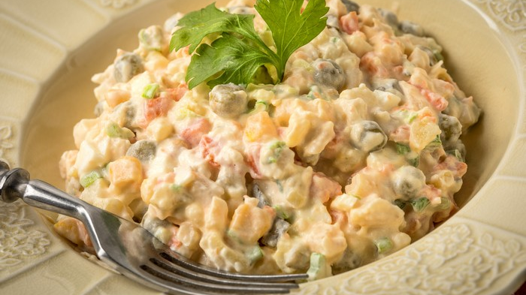
Zemiakový šalát

